Slide 1

Class period 7
บทที่ 5 การเตรียมข้อมูลสำหรับการแสดงผล 1
Pandas 101 part2

Slide 2
เฉลย Homework class period 6
คำนวณ อายุเฉลี่ย ของผู้หญิง และผู้ชาย ของข้อมูลทั้งหมด
this_data = data_covid[['sex','age','province_of_onset’]]
this_data
เลือกข้อมูลเฉพาะคอลัมน์ที่ต้องการใช้งานและเก็บไว้ในตัวแปร this data
female = this_data[this_data['sex']=='หญิง’]
เลือกแถวข้อมูลที่ข้อมูลในคอลัมน์ sex เท่ากับ หญิง เก็บไว้ในต้วแปร female
female['age’]
เลือกแสดงข้อมูลในตัวแปร female เฉพาะคอลัมน์ age ก็จะได้ข้อมูลอายุของเพศหญิงทั้งหมด
1

Slide 3
เฉลย Homework class period 6
จากนั้นวนลูปเพื่อหาอายุเฉลี่ย
sum = 0
N = 0
for a in female['age’]:
if a > 0:
sum += a # sum = sum + a
N += 1
print(f'อายุเฉลี่ย ของ ผู้ป่วยหญิง {sum/N}’)
กำหนดตัวแปร sum=0 และ N=0 เพื่อใช้ในการเก็บค่าจากการบวกในการวนลูปแต่ละรอบจนถึงรอบสุดท้าย โดย sum จะใช้เก็บค่าอายุ และ N ใช้เก็บค่าจำนวนผู้หญิง
2

Slide 4
เฉลย Homework class period 6
sum = 0
N = 0
กำหนดตัวแปร sum=0 และ N=0 เพื่อใช้ในการเก็บค่าจากการบวกในการวนลูปแต่ละรอบจนถึงรอบสุดท้าย โดย sum จะใช้เก็บค่าอายุ และ N ใช้เก็บค่าจำนวนผู้หญิง
for a in female['age’]:
วนลูปอ่านค่าอายุของผู้หญิงที่ละคนเก็บไว้ในตัวแปร a
if a > 0:
ตั้งเงื่อนไขในค่าอายุมากกว่า 0 ถึงจะนำค่าอายุมาบวกคำนวณหาค่าเฉลี่ย เพื่อหลีกเลี่ยงค่า missing(บางคนไม่มีข้อมูลอายุ)
3

Slide 5
เฉลย Homework class period 6
sum += a # sum = sum + a
N += 1
นำตัวแปร sum มาบวกค่าอายุของผู้หญิงทีละคน จบลูป 1 รอบก็จะเอาผลลัพธ์จากการบวกรอบที่แล้วมาบวกต่อไปเรื่อยๆ เพื่อหาค่าอายุรวม
นำตัวแปร N มาบวก 1 เพื่อใช้นับจำนวนผู้หญิง
print(f'อายุเฉลี่ย ของ ผู้ป่วยหญิง {sum/N}’)
นำตัวแปร sum และ N มาหารกันเพื่อหาค่าเฉลี่ย ผลลัพธ์จะได้
4

Slide 6
การจัดการ Missing Value
มีทั้งหมด 3 แบบ
1. ลบ record ที่เป็น missing
2. แทนที่ ค่า missing ด้วยค่าที่เหมาะสม mean, default, category-unknown
3. ใช้ ค่าจาก columns อื่นๆ ช่วยประมาณค่า ค่าใน column ที่หายไป (regression, deep learning, etc.)
5

Slide 7
ลบ record (dropna)
missing = None, NA(not autorized), NaN (not a number)
.dropna() เป็นคำสั่งที่ใช้ในการลบข้อมูลแถวที่ไม่มีค่าหรือไม่มีข้อมูล ตัวอย่างเช่น
data_covid.shape ผลลัพธ์จะได้ขนาดของข้อมูล data_covid
(839771, 11)
data_covid.dropna().shape ผลลัพธ์จะได้ขนาดของข้อมูล data_covid ที่ลบแถวข้อมูลที่มีค่าเป็น None
(599988, 11)
6

Slide 8
การใช้งาน .dropna()
สามารถเลือกลบข้อมูลที่เป็น None เฉพาะในคอลัมน์ที่ต้องการใช้งาน แทนที่จะเลือกลบจากข้อมูลทั้งหมด เช่น
this_data = data_covid[['sex','age','province_of_onset’]]
this_data.shape ผลลัพธ์จะได้
(839771, 3)
this_data.dropna().shape ผลลัพธ์จะได้
(674906, 3)
จะเห็นว่าเมื่อเทียบกับ data_covid.dropna().shape ที่เป็นข้อมูลทั้งหมด (599988, 11)
ข้อมูลที่เลือกเฉพาะคอลัมน์ที่ต้องการใช้งานจะมีจำนวนข้อมูลมากกว่า
7

Slide 9
การใส่ตัวแปรเพื่อรับค่า
this_data.dropna()
print(this_data.shape) ผลลัพธ์จะได้
(839771, 3)
ซึ่งไม่ใช่ผลลัพธ์ที่ได้จากการใช้ .dropna() เพื่อลบข้อมูลแถวที่มีค่าเป็น None เนื่องจากไม่ได้มีตัวแปรเข้ารับค่า เช่น
This_data_dn = this_data.dropna()
print(This_data_dn.shape ผลลัพธ์จะได้
(674906, 3)
8

Slide 10
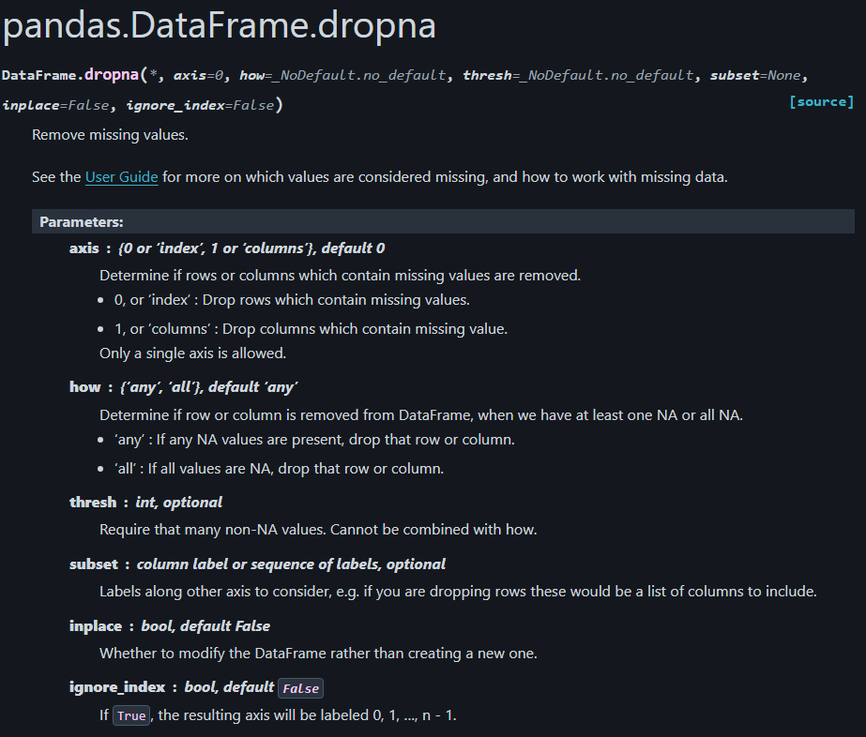
Parameter: inplace ของ .dropna()
inplace จะเป็นการอัพเดทค่าในตารางเลย โดยที่ไม่จำเป็นต้องมีตัวแปรที่มารับค่า เช่น
this_data.dropna(inplace=True)
print(this_data.shape)
(674906, 3)
9

Slide 11
Parameter: subset ของ .dropna()
subset จะเป็นการเลือกเฉพาะคอลัมน์ที่ต้องการลบแถวข้อมูลที่เป็น None เฉพาะคอลัมน์ที่เลือก เช่น
this_data = data_covid[['sex','age','province_of_onset’]]
this_data.shape ขนาดของข้อมูลตาราง
(839771, 3)
this_data.dropna().shape ขนาดของข้อมูลตารางที่มีการลบข้อมูลแถวที่เป็น None แบบปกติ
(674906, 3)
this_data.dropna(subset=['age']).shape
ขนาดของช้อมูลตารางที่มีการกำหนด subset ลบข้อมูลแถวที่เป็น None เฉพาะ subset ที่กำหนด
(763606, 3)
10

Slide 12
แทน missing ด้วยค่าที่เหมาะสม .fillna()
.fillna() เป็นคำสั่งที่ใช้ในการแทนที่ค่า missing หรือค่า None ด้วยค่าที่กำหนด เช่น
this_data = data_covid[['sex','age','province_of_onset’]]
this_data_updated = this_data.fillna(value={'sex':'ไม่รู้', 'age':-1, 'province_of_onset':'ไม่รู้’})
หมายความว่า ให้แทนที่ข้อมูลที่เป็น None
ในคอลัมน์ sex แทนด้วย ‘ไม่รู้’
ในคอลัมน์ age แทนด้วย -1
และในคอลัมน์ province_of_onset ให้แทนที่ค่า None ด้วย ‘ไม่รู้’
ผลลัพธ์จะได้ข้อมูลตาราง this_data_updated ที่ไม่มีค่า None
11

Slide 13
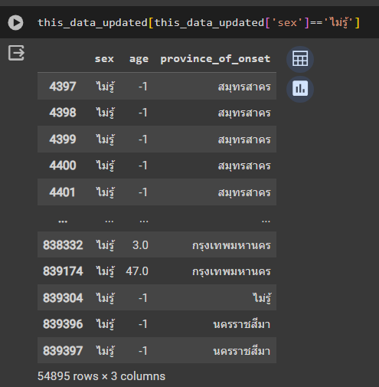
แทน missing ด้วยค่าที่เหมาะสม .fillna()
สามารถตรวจสอบว่าค่า None ถูกแทนที่ด้วยค่าที่กำหนดไว้แล้วรึยัง
this_data_updated[this_data_updated['sex']=='ไม่รู้’]
ผลลัพธ์จะเห็นว่ามีข้อมูลในคอลัมน์ sex ที่ถูกแทนที่ด้วย ‘ไม่รู้’
12

Slide 14
การใช้ logical expression จากข้อมูลตารางอื่น
data_covid[this_data_updated['province_of_onset']=='ไม่รู้’]
จะเห็นได้ว่าในส่วนที่กำหนดเงื่อนไขของ logical expression มาจากตัวแปร this_data_updated ซึ่งนำมาใช้ในข้อมูลตารางของตัวแปร data_covid
สาเหตุที่สามารถนำมาใช้ด้วยกันได้และผลออกมาถูกต้อง 2 ตัวแปรที่เป็นข้อมูลตารางต้องมีจำนวนแถวเท่ากันและในแต่ละแถวมีข้อมูลเหมือนกันตำแหน่งเดียวกัน
ถ้าหาก 2 ตัวแปรมีจำนวนแถวเท่ากันแต่ในแต่ละแถวมีข้อมูลไม่เหมือนกันก็สามารถใช้งานได้ แต่ผลลัพธ์ที่ได้อาจจะไม่ถูกต้องเพราะไม่ใช้ข้อมูลเดียวกัน
13

Slide 15
การวนลูป record ในตาราง .iterrows()
.iterrows()เป็นคำสั่งที่ช่วยในสามารถวนลูปอ่านข้อมูลในตาราง
this_data = data_covid[['sex','age','province_of_onset’]]
for each_row in this_data.iterrows():
if (each_row[1]['age'] == 20) and (each_row[1]['province_of_onset'] == 'ขอนแก่น’):
print(each_row)
หมายความว่า
ให้วนลูปอ่านค่าในข้อมูลตารางตัวแปร this_data ทีละแถวและเก็บในตัวแปร each_row
ส่วนทำงานภายในลูปกำหนดเงื่อนไขโดยกำหนดให้เลือก print ข้อมูลเฉพาะแถวที่มีข้อมูลในตาราง age=20 และ province_of_onset=ขอนแก่น
14

